Slide 1

5
Kính chào các thầy cô về dự giờ
Môn: Mỹ thuật . Lớp 4A2
Giáo viên : Trần Thị Ngân

Slide 2




*Khởi động
Trò chơi:Vẽ con vật từ hình có sẵn

Slide 3

Thứ Tư ngày 12 tháng 10 năm 2022
Mỹ thuật
Chủ đề 2:CHÚNG EM VỚI THẾ GIỚI ĐỘNG VẬT(T1)

Slide 4
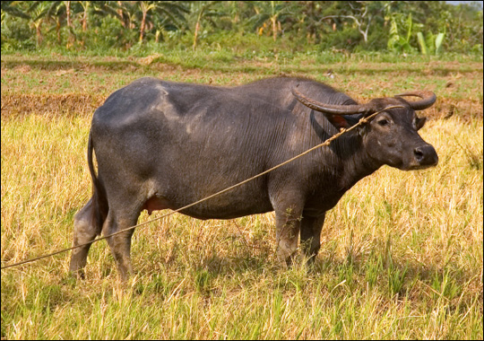
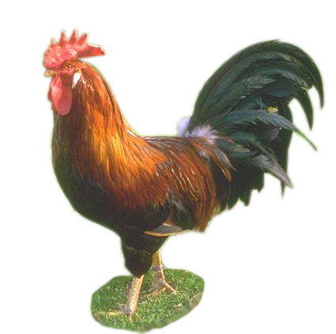
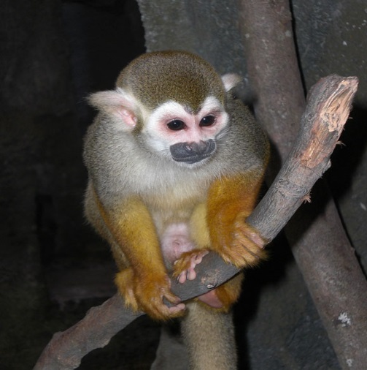
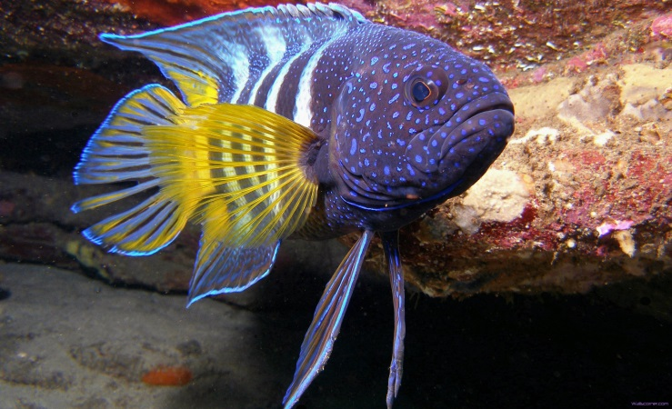
HĐ1.KHÁM PHÁ Tìm hiểu về các con vật
+ Tên các con vật ?
+ Con vật có những bộ phận chính nào ?
+ Đặc điểm, hình dáng, màu sắc của mỗi con vật ?
+ Hoạt động và môi trường sống của con vật?

Slide 5
Tìm hiểu về các con vật
Kể thêm một số con vật mà em biết trong cuộc sống của mình ?

Slide 6
Tìm hiểu về các con vật
- Hình dáng, màu sắc của các con vật trong các sản phẩm như thế nào
Các sản phẩm được thể hiện bằng hình thức nào, từ chất liệu gì

Slide 7
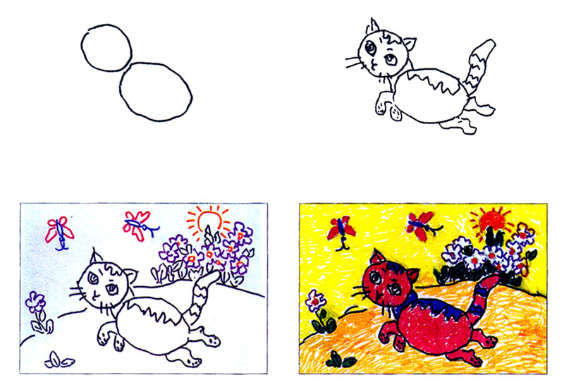
HĐ2. KIẾN TẠO KIẾN THỨC KĨ NĂNG.
Hướng dẫn cách vẽ /xé dán con vật
1
2
3
4

Slide 8
Cách thực hiện
+ Vẽ /xé dán/phác các bộ phận chính trước
+ Vẽ /xé dán các chi tiết...
+ vẽ /xé dán thêm các hình ảnh phụ
+ Vẽ màu /xé dán theo ý thích

Slide 9
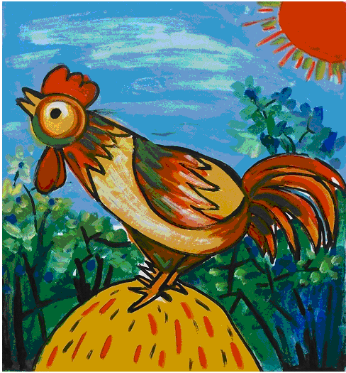
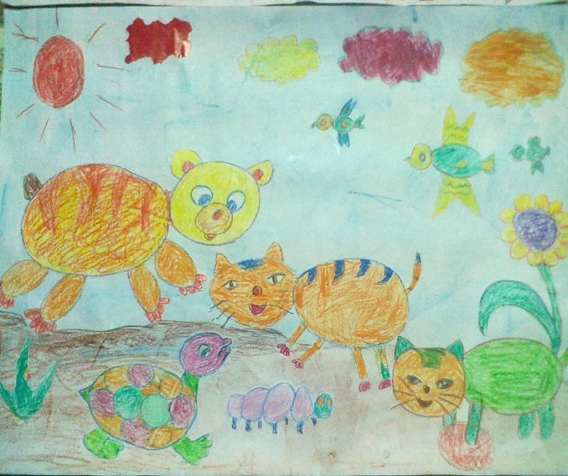
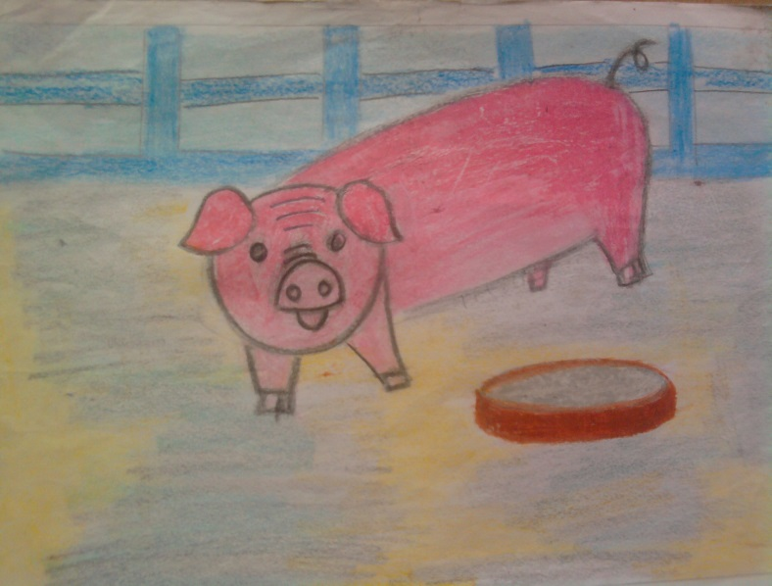
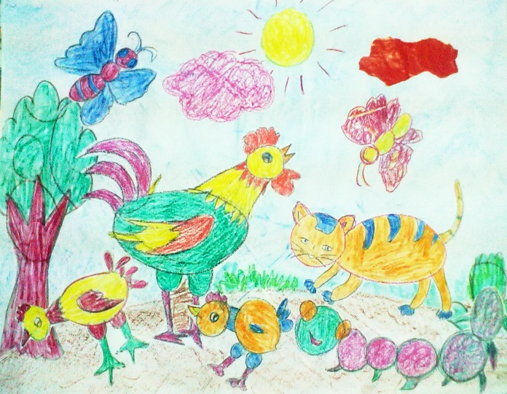
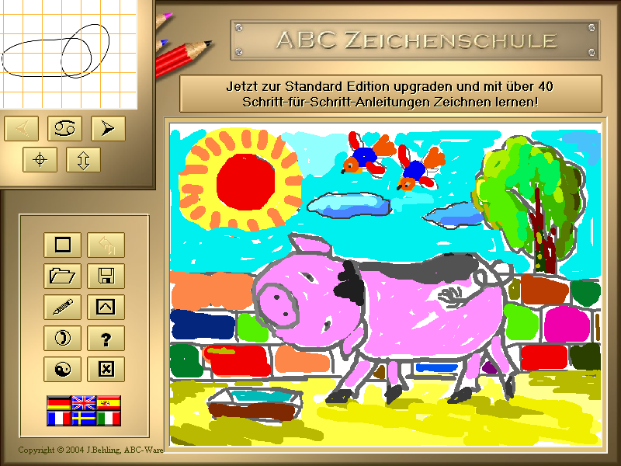
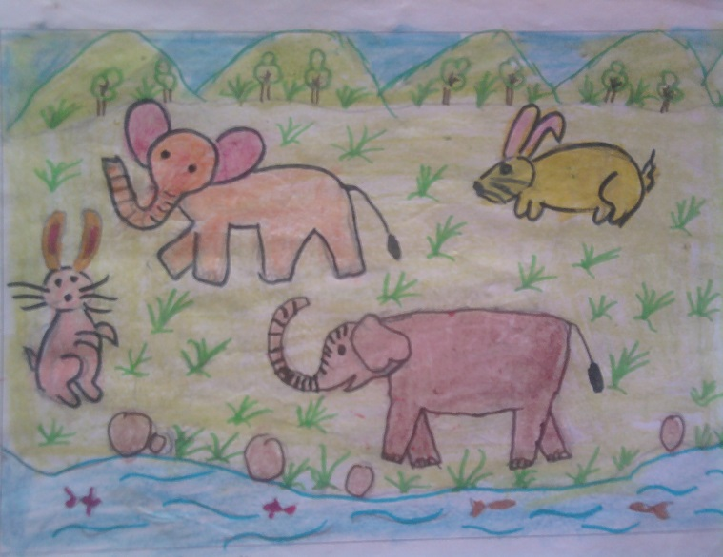
Một số hình ảnh tham khảo

Slide 10



HĐ3.LUYỆN TẬP- SÁNG TẠO
Thực hành
Vẽ /xé dán một hoặc hai con vật theo ý thích

Slide 11
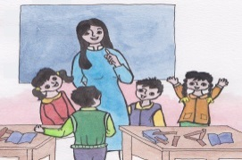

HĐ4.NHẬN XÉT – ĐÁNH GIÁ
Chia sẻ cảm nhận của mình về bài tập của mình và bạn.
Bình chọn các bài vẽ đẹp

Slide 12
Vận dụng, sáng tạo
Giới thiệu bài tập mình đã vẽ với bố mẹ và mọi người trong gia đình em.
- Tập vẽ thêm một số con vật khác

Slide 13


Chúc quý thầy cô mạnh khoẻ
Chúc các em học tập tốt

